Slide 1



PROYECTO DE FACTIBILIDAD PARA LA CREACION DEL SERVICIO DE DETECTIVES ON-LINE
Patricia Hurtado
Jennyffer lozano
Jennifer Sánchez

Slide 2

PROBLEMA
En Guayaquil existen dos problemas de la sociedad:
Divorcios por infidelidad
Jóvenes en actividades ilícitas
Localización de Personas

Slide 3

OPORTUNIDADES
Convertirnos en la primera opción de los clientes a la hora de pedir el servicio de un detective de forma más informal y discreta.
Garantizar total discreción puesto que el cliente no necesariamente tendrá que ir a la agencia para contratar el servicio.

Slide 4
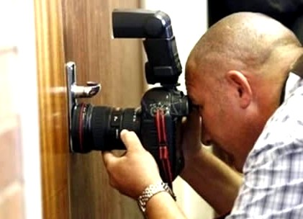
CARACTERISTICAS DEL SERVICIO
El servicio de nuestra empresa se basa en la investigación privada vía on-line.
Satisfacción del usuario por su confidencialidad.
Dispone de una infraestructura y equipos que nos permiten llevar a cabo con total eficacia todo tipo de investigaciones a nivel local.
Orientamos y ayudamos a identificar situaciones de infidelidad, falta de honestidad y de comportamiento inadecuado o irregular.

Slide 5
CARACTERISTICAS DEL SERVICIO
Ofrecemos a usted el asesoramiento y consulta gratuita a través de nuestro portal virtual ponemos a su disposición las 24 horas, los 365 días del año. Toda la información ingresada en el portal, será solamente verificada por usted y por el investigador asignado de acuerdo a una clave y contraseña que usted obtendrá inicialmente ara contraer nuestro servicio de investigación.

Slide 6
ALCANCE
Nuestro proyecto pretende alcanzar el 41,93% del total de la población con grupo de ocupación pertenecientes a:
Técnicos
Trabajadores de Servicio
Empleados de Oficina

Slide 7
OBJETIVOS GENERALES
Comprobar mediante un análisis económico financiero y técnico la viabilidad de establecer una agencia de detectives on-line

Slide 8
OBJETIVOS ESPECIFICOS
Obtener mediante un correcto análisis de mercado la demanda estimada de nuestros servicios.
Determinar cuál debería ser nuestro mercado objetivo, así como precios de equilibrio.
Hacer un análisis técnico que determine la viabilidad del proyecto.
Realizar un análisis económico-financiero que demuestre los posibles rendimientos del proyecto.

Slide 9
ESTUDIO ORGANIZACIONAL
MISION
Proveer estrategias para cada cliente y de manera objetiva y confidencial atender eficientemente sus requerimientos, con estrategias únicas para cada problema específico, el cual se acomoda al presupuesto del cliente.
VISION
Ser la empresa líder en investigación privada a nivel nacional, siendo un marco de referencia en la industria, destacándonos por la eficacia de nuestro trabajo mientras contribuimos de manera activa al desarrollo de la sociedad ecuatoriana.

Slide 10
Organigrama
Gerente General
Gerente Administrativo
Gerente de Operaciones
Detective 1
Detective 2
Gerente Financiero

Slide 11
ANALISIS FODA
Oportunidades
Total discreción.
Expandirnos rápidamente a nivel Regional.
Debilidades
Inconvenientes con las herramientas de trabajo.
Problemas con la conexión del internet.
Amenazas
La resistencia de las personas al uso de este método.
Fortalezas
Mayor acceso a clientes.
Pago directo y confiable.
Competencia indirecta.

Slide 12

FOCUS GROUP

Slide 13
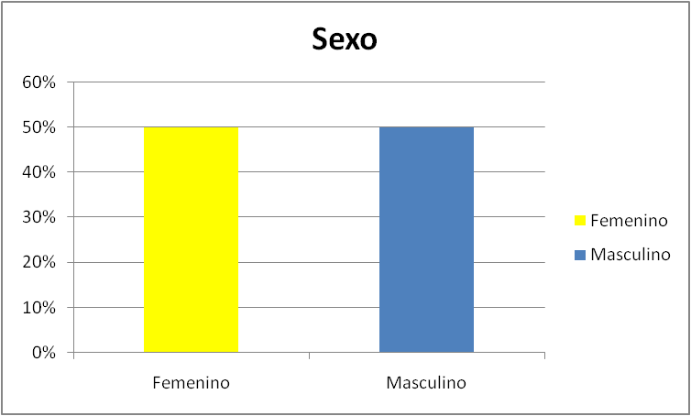
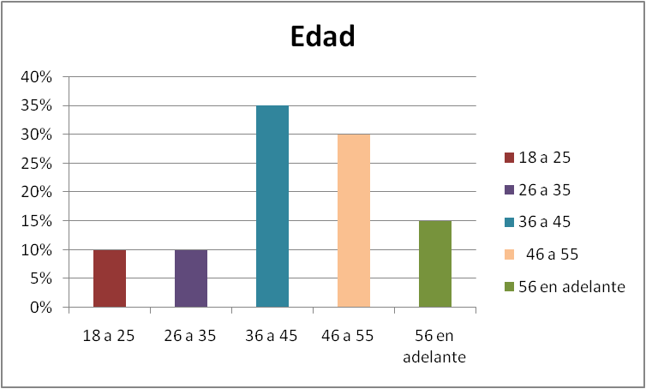
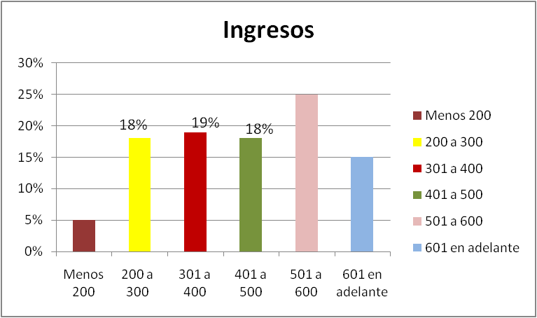
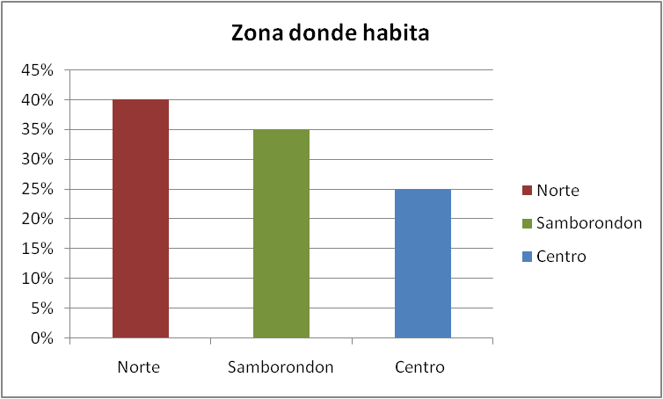
Investigación de mercado y su análisis

Slide 14
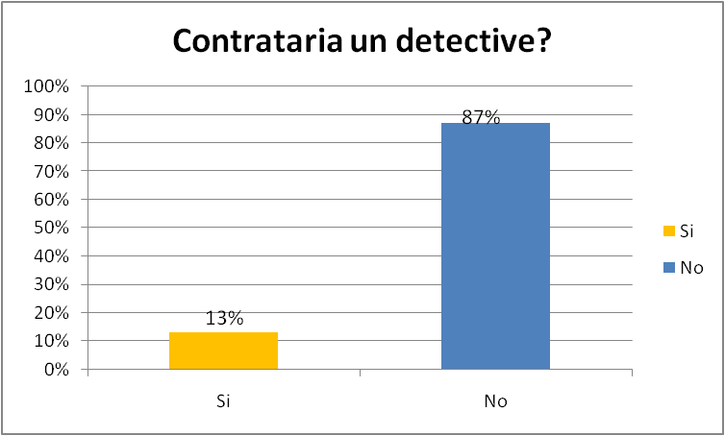
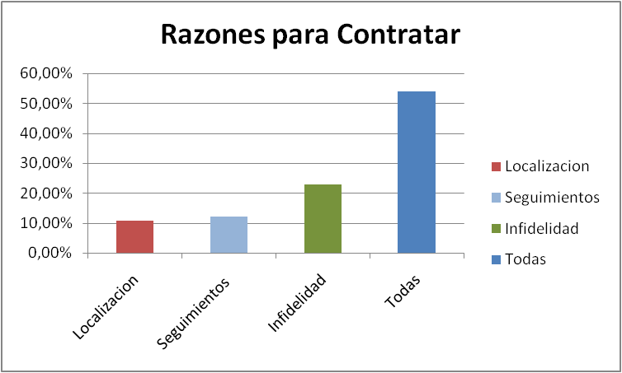
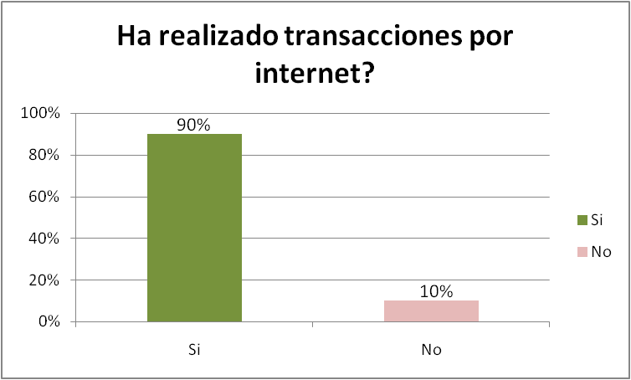
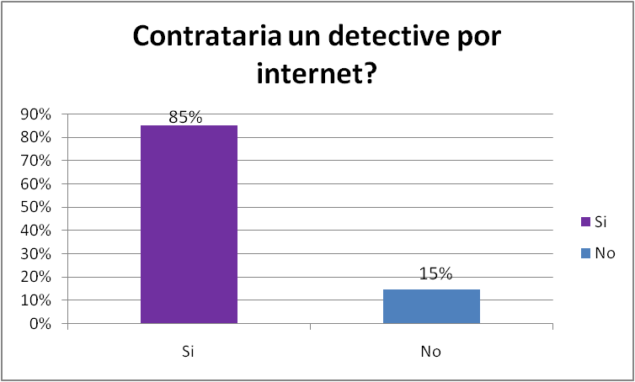
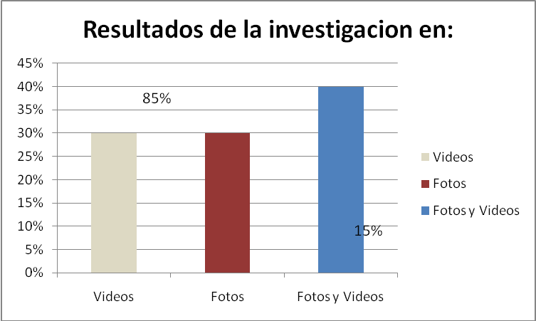

Slide 15
MATRIZ BCG
Alta
Baja
Estrellas
Infidelidades
Interrogacion
Localizacion de personas
Vacas Lecheras
Seguimientos
Perros
Alta
Crecimiento del Mercado
Baja
Participacion Relativa en el mercado

Slide 16
Matriz Implicacion
Aprendizaje
Afectividad
Rutina
Hedonismo (Placer)

Slide 17
Macro segmentacion
La macro segmentación está dada por:
•Mercado de usuarios finales.
•Aplicación del producto.
•Tamaño del mercado.
•Localización geográfica.

Slide 18
Micro segmentacion
Variables de Influencia
Demográfica
Consumo
Situación Geográfica
Actitud hacia el producto

Slide 19
Fuerzas de Porter
Amenazas de Entrada
Potenciales Competidores
Sustitutos
Poder de los Compradores
Poder de los Proveedores

Slide 20
Marketing Mix: Las 5ps
Producto o Servicio
Precio
Promoción
Posición
Público

Slide 21
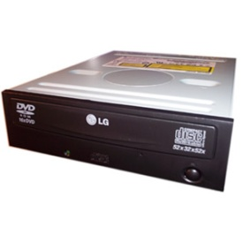
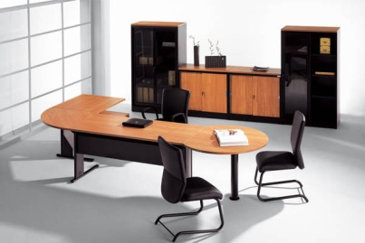


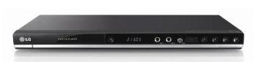


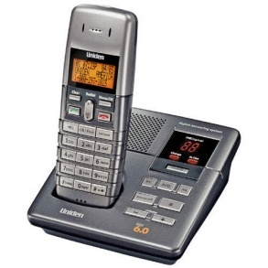

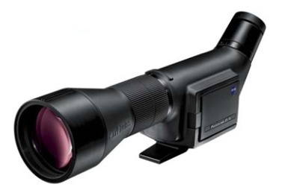
ESTUDIO TECNICO

Slide 22
ESTUDIO FINANCIERO
Inversion Fija
Activos Fijos
10 577,05
Gastos de Constitucion
Gastos previos a la compra de los activos de la empresa
2 234,8
Capital de Trabajo
Dinero que se necesita para operar hasta que los ingresos provenientes de las ventas sean mayores que los costos
3 923,74
Inversion Inicial Total
16 735.59

Slide 23
Capital de Trabajo
 | Flujo Mensual | Saldo Acumulado
Enero | -1298,27 | -1298,27
Febrero | -1040,55 | -2338,82
Marzo | -782,82 | -3121,64
Abril | -525,09 | -3646,73
Mayo | -267,37 | -3914,10
Junio | -9,64 | -3923,74
Julio | 248,09 | -3675,65
Agosto | 505,81 | -3169,84
Septiembre | 763,54 | -2406,30
Octubre | 1724,86 | -681,45
Noviembre | 1724,86 | 1043,41
Diciembre | 1727,43 | 2770,84

Slide 24
Ingreso Proyectado
Cantidad Demandada
129, 129, 172 (anual)
56, 67.2, 78.4
Precio Diario

Slide 25
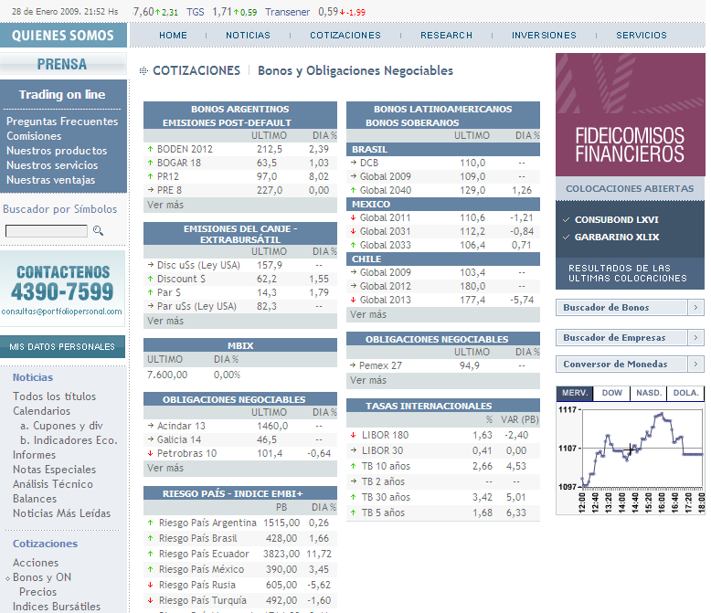
Tasa de Descuento
CAPM | (Rf + (Rm - Rf) * B)+Rp
Rf = | 2,66%
Rm = | 7,32%
B = | 5,03
Riesgo pais = | 11,72%
Prima riesgo del mercado | 4,66%
CAPM = | 37,82%
Tasa Libre de Riesgo
Ultima actualización: 28/01/2009 9:17:58 p.m. - Valores con un retraso de 30 minutos |  | BONOS DEL TESORO DE ESTADOS UNIDOS - TNA (TASA NOMINAL ANUAL)
 |  | 1/28/2009 | 12/31/2008 | 9/30/2008
 | 3 meses | 4.61 | 4.61 | 4.61
 | 6 meses | 4.79 | 4.79 | 4.79
 | 2 años | 4.76 | 4.76 | 4.76
 | 5 años | 1.68 | 1.51 | 2.98
 | 10 años | 2.66 | 2.13 | 3.84
 | 30 años | 3.42 | 2.59 | 4.32

Slide 26
AÑOS | 0 | 1 | 2 | 3 | 4 | 5
Ingresos por ventas |  | 29,395.01 | 29,396.02 | 29,397.03 | 29,398.04 | 29,399.05
(-) Costos de ventas |  | 1,140.00 | 1,150.66 | 1,161.42 | 1,172.28 | 1,183.24
(-) Gastos de publicidad online |  | 1,548.00 | 1,548.00 | 1,548.00 | 1,548.00 | 1,548.00
(-) Gastos de sueldos y salarios |  | 15,696.00 | 15,696.00 | 15,696.00 | 15,696.00 | 15,696.00
(-) Gastos de Arriendo |  | 3,600.00 | 3,600.00 | 3,600.00 | 3,600.00 | 3,600.00
(-) Gastos de Servicios básicos |  | 672.00 | 672.00 | 672.00 | 672.00 | 672.00
(-) Alquiler de Radios |  | 1,080.00 | 1,080.00 | 1,080.00 | 1,080.00 | 1,080.00
(-) Suministros de Oficina |  | 180.00 | 180.00 | 180.00 | 180.00 | 180.00
(-) Internet |  | 1,188.00 | 1,188.00 | 1,188.00 | 1,188.00 | 1,188.00
(-) Pago por el uso de Paypal |  | 18.23 | 18.23 | 18.23 | 18.23 | 18.23
(-)Costo de Mantenimiento de Equipo de Trabajo |  | 87.33 | 87.33 | 87.33 | 87.33 | 87.33
(-) Depreciacion de Equipos (grabacion, imagen, vision, radios) |  | 1,710.80 | 1,710.80 | 1,710.80 | 1,710.80 | 1,710.80
(-) Depreciacion de vehiculo |  | 432.00 | 432.00 | 432.00 | 432.00 | 432.00
(-) Depreciacion de Aire Acondicionado |  | 42.03 | 42.03 | 42.03 | 42.03 | 42.03
(-) Depreciacion de muebles de oficina |  | 63.00 | 63.00 | 63.00 | 63.00 | 63.00
(-) Gastos del préstamo (intereses) |  | 1,499.51 | 1,410.70 | 1,311.94 | 1,202.11 | 1,079.99
Utilidad antes de beneficios a trabajadores |  | 438.12 | 517.28 | 606.29 | 706.26 | 818.43
(-) 15% beneficios a trabajadores |  | 65.72 | 77.59 | 90.94 | 105.94 | 122.77
Utilidad antes de impuesto a la renta |  | 372.40 | 439.69 | 515.35 | 600.32 | 695.67
(-) 25 % de impuesto a la renta |  | 93.10 | 109.92 | 128.84 | 150.08 | 173.92
Utilidad después de impuestos |  | 279.30 | 329.77 | 386.51 | 450.24 | 521.75
( - ) Inversión Fija | 12,811.85
( - ) Capital de Trabajo | 3,923.74
(+) prestamos | 13,388.47
(+) Depreciacion de Equipos (grabacion, imagen, vision, radios) |  | 1,710.80 | 1,710.80 | 1,710.80 | 1,710.80 | 1,710.80
(+) Depreciacion de vehiculo |  | 432.00 | 432.00 | 432.00 | 432.00 | 432.00
(+) Depreciacion de Aire Acondicionado |  | 42.03 | 42.03 | 42.03 | 42.03 | 42.03
(+) Depreciacion de muebles de oficina |  | 63.00 | 63.00 | 63.00 | 63.00 | 63.00
(-) Amortizaciones por préstamo |  | 792.97 | 881.78 | 980.54 | 1,090.37 | 1,212.49
FLUJO DE EFECTIVO NETO | - 3,347.12 | 1,734.16 | 1,695.81 | 1,653.80 | 1,607.71 | 1,557.09
FLUJO
DE
CA
JA

Slide 27

TIR
48%
VAN
793,14
PAY BACK
5,38 Años

Slide 28
ANALISIS DE SENSIBILIDAD
Precio 56
 | 793.14 | 48%
5% | 73.70% | 16.25%
10% | 147.41% | 31.49%
15% | 221.11% | 46.52%
-5% | -73.70% | -15.33%
-10% | -147.41% | -32.10%
-15% | -221.11% | -50.11%
 | Precio | VAN | TIR
15% | 64.4 | 2,546.84 | 70%
 | 77.28 | 2,897.58 | 75%
 | 90.16 | 4,066.72 | 89%
10% | 61.6 | 1,962.27 | 63%
 | 73.92 | 2,196.10 | 66%
 | 86.24 | 2,975.52 | 76%
5% | 58.8 | 1,377.71 | 56%
 | 70.56 | 1,494.62 | 57%
 | 82.32 | 1,884.33 | 62%
 | 56
 | 67.2 | 793.14 | 48%
 | 78.4
-5% | 53.2 | 208.57 | 41%
 | 63.84 | 91.66 | 39%
 | 74.48 | - 298.06 | 34%
-10% | 50.4 | - 376.00 | 33%
 | 60.48 | - 609.83 | 29%
 | 66.96 | - 2,391.37 | -7%
-15% | 47.6 | - 960.57 | 24%
 | 57.12 | - 1,311.31 | 18%
 | 66.64 | - 2,480.44 | -12%
Precio 67.2
 | 793.14 | 48%
5% | 88.44% | 18.75%
10% | 176.89% | 37.50%
15% | 265.33% | 55.46%
-5% | -88.44% | -15.33%
-10% | -176.89% | -39.58%
-15% | -265.33% | -62.50%
Precio 78.4
 | 793.14 | 48%
5% | 137.58% | 29.17%
10% | 275.16% | 58.33%
15% | 412.74% | 85.42%
-5% | -137.58% | -29.17%
-10% | -401.51% | -114.58%
-15% | -412.74% | -125.00%

Slide 29
 | Cantidad | VAN | TIR
15% | 148.35 | 1,814.26 | 61%
 | 148.35 | 2,888.03 | 75%
 | 197.8 | 4,051.85 | 89%
10% | 141.9 | 1,954.66 | 63%
 | 141.9 | 2,186.96 | 66%
 | 189.2 | 2,961.31 | 75%
5% | 135.45 | 1,370.43 | 56%
 | 135.45 | 1,485.89 | 57%
 | 180.6 | 1,870.76 | 62%
 | 129
 | 129 | 793.14 | 48%
 | 172
-5% | 122.55 | 201.99 | 41%
 | 122.55 | 83.76 | 39%
 | 163.4 | - 310.34 | 34%
-10% | 116.1 | - 382.23 | 33%
 | 116.1 | - 617.30 | 29%
 | 154.8 | - 1,400.88 | 17%
-15% | 109.65 | - 966.45 | 24%
 | 109.65 | - 1,318.37 | 18%
 | 146.2 | - 2,491.43 | -12%
Cantidad 129
 | 793.14 | 48%
5% | 72.79% | 16.67%
10% | 146.45% | 31.25%
15% | 128.74% | 27.08%
-5% | -74.53% | -14.58%
-10% | -148.19% | -31.25%
-15% | -221.85% | -50.00%
Cantidad 129
 | 793.14 | 48%
5% | 87.34% | 18.75%
10% | 175.73% | 37.50%
15% | 264.13% | 56.25%
-5% | -89.44% | -18.75%
-10% | -177.83% | -39.58%
-15% | -266.22% | -62.50%
Cantidad 172
 | 793.14 | 48%
5% | 135.87% | 29.17%
10% | 273.36% | 56.25%
15% | 410.86% | 85.42%
-5% | -139.13% | -29.17%
-10% | -276.63% | -64.58%
-15% | -414.12% | -125.00%

Slide 30
 | Sueldo | VAN | TIR
15% | 18050.4 | - 3,014.98 | #¡NUM!
10% | 17265.6 | - 1,745.61 | 10%
5% | 16480.8 | - 476.23 | 31%
 | 15696 | 793.14 | 48%
-5% | 14911.2 | 2,062.51 | 64%
-10% | 14126.4 | 3,331.88 | 80%
-15% | 13341.6 | 4,601.25 | 95%
Sueldo 15696
 | 793.14 | 48%
5% | -160.04% | -35.42%
10% | -320.09% | -79.17%
15% | -480.13% | #¡NUM!
-5% | 160.04% | 33.33%
-10% | 320.09% | 66.67%
-15% | 480.13% | 97.92%

Slide 31
Conclusiones y Recomendaciones
TECACHE empresa rentable con una TIR del 48%.
Una VAN = 793.14
Es mas sensible a la variable Sueldo con un 50% de resultados desfavorables.
El negocio en si cuenta con un riesgo del 40.48% .
Se recomienda que la tasa de descuento que el inversionista desea ganar sea mas realista, es decir de un 18% al 20%

